Slide 1
正角柱的X檔案
作者：盛偉嘉、傅譽、陳宥良
指導老師：黃國明老師

Slide 2
目錄
摘要
1.研究動機
2.研究目的
3.研究說明及器材
4.研究過程或方法
5.研究結果
6.結論
7.參考資料及其他
8.心得

Slide 3
摘要
本研究主要是探討正三角柱、正四角柱、正五角柱、正六角柱的所有展開圖各有幾種，並試著找出他們之間是否有規律存在，即使沒有規律，那展開圖之間是否有某些特殊關係存在。最後利用展開圖做成實用的筆筒，並研究在特定大小的正方形內所能做出六角柱的最大數。可以提供廠商在製做正四角柱、正五角柱或正六柱的物件時最節省空間的排法。

Slide 4
研究動機
有一天媽媽給我買了一個用正六角柱來包裝的蛋糕，當我把這一個包裝拆開時，我看到一個完整的正六角柱展開圖，我靈機一動，突然想到正六角柱的展開圖到底有多少種，剛好資優班高愛迪斯的數學題目就是正五角柱的展開圖，剛好可以趁這個時候做一翻好好的研究，同時也想到正三角柱、正四角柱或正六角柱是不是同時也有很多展開圖，它們的展開圖之間是否有規律或關係。

Slide 5
研究目的
研究目的：
找出正三角柱到正六角柱的所有展開圖，以及研究出正三角柱到正六角柱的展開圖之間的關連性，最後利用這些展開圖做成時用的筆筒，並研究出最有效率的切割方式，節省紙張，創造更多利潤。

Slide 6
研究目的
研究問題
1.正三角柱的所有展開圖。
2.正五角柱的所有展開圖。
3.正四角柱的所有展開圖。
4.正六角柱的所有展開圖。
5.正六角柱在生活上的應用。
6.正三角柱到正六角柱展開圖之間的關係。

Slide 7
研究說明及器材
1.材料分析：正三角形、正四角形、正五角形工程智慧片（正六邊形由六個正三角形組成）
2.柱體的定義：柱體的側面為長方形，長方形的長為寬的兩倍，意即柱體的高為底邊邊長的兩倍。
3.柱體展開圖的定義：把一個柱體展開成平面圖形，每一個平面都至少有一邊跟其他的平面連接在一起。展開圖如果經過旋轉和翻轉會完全重疊者，視為相同者。

Slide 8
研究說明及器材
4.展開圖的紀錄:將組合而成的展開圖經過適當的分 類，分別記錄下來，紀錄的方式是以A表示底面，數字表示與底面所相連的側面數。
5.分類依據：如果兩個底面之間的長方體，有連在一起，有的分開時，連在一起的算一組，分開的算另一組。例如：兩個底面之間有兩個連在一起，另外一個分開，即歸類成A-2-A-1，而不歸類成A-3-A。

Slide 9
研究過程或方法
4-1.三角柱展開圖的分類

Slide 10
研究過程或方法
4-1-1.三角柱展開圖研究發現：
A-3-A（4種）：
1.這一種類型是最先找出來的。
2.因為這是三角柱，所以當其中一個底面在最旁邊時，只有三種可能，而不是在最旁邊的側面只有一個，所以只有一種。
A-2-A-1（2種）：
1.因為上面的A只能放在一邊（放在另一邊翻轉則重複），所以只有兩種。
A-1-A-2（2種）：
1.因為A-1任意翻轉都重複，所以將下面的2分開就有兩種。
1-A-1-A-1（1種）：
1.這是最少的一種。

Slide 11
研究過程或方法
4-1-2.三角柱展開圖研究結論：
1.可利用翻轉來製造新種類。
2.共9種。

Slide 12
研究過程或方法
4-2.四角柱展開圖的分類

Slide 13
研究過程或方法
4-2-1.四角柱展開圖研究發現：
A-4-A（6種）：
1.本來應該是16種，但是因為有10個會重複，所以只有6種。
A-3-A-1 （5種）：
1.上面的A不動，下面的A動有三種。
2.上面的A移到中間，下面的A動有兩種，所以有5種。

Slide 14
研究過程或方法
A-2-A-2 （6種）：
1.上面的A不動，下面的A分解可以有兩種。
2.下面的2彎轉，上面的A移動，所以有兩種。
A-1-A-3 （5種）：
1.將下面的3分解和合併，一共有2種。
2.將下面的3放左邊（放右邊重複）合併或分開，有3種，所以全部有五種。

Slide 15
研究過程或方法
1-A-1-A-2 （4種）：
1.將下面的2分解和合併，一共有2種。（上面的11合併則重複）
2.將下面的2轉向左有一種。（轉右邊重複）
3.將上面的1移至中間，下面的2分開，有1種，所以全部有3種。
1-A-2-A-1 （3種）：
1.將下面的A1翻轉有2種。（上面的A1翻轉及重複）
2.上下的A1面向不同方向的有1種，所以全部有三種。

Slide 16
研究過程或方法
4-2-2.四角柱展開圖研究結論：
1.可利用拆解與結合衍生出新種類。
2.共有29種。

Slide 17
研究過程或方法
4-3.五角柱展開圖的分類

Slide 18
研究過程或方法
4-3-1.五角柱展開圖研究發現：
A-5-A （9種）：
1.上面底面雖有五個位置，卻不能隨移，只有三個位置
2.下有三個位置
3.上下有3x3=9種
A-4-A-1（8種）：
1.會對稱
2.下面正五邊形可任意移動
3.上不會影響下

Slide 19
研究過程或方法
A-3-A-2（11種）：
1.只有右與中
2.分裂可得三
3.翻滾可求出
A-2-A-3（16種）：
1.可把種類移動上方變二個
2.可合併與分裂
3.不可能有空二格

Slide 20
研究過程或方法
A-1-A-4（12種）：
1.左右相同翻滾完應將左右除二
2.連結可裂開變化
1-A-3-A-1（10種）：
1.三連上只有靠邊
2.二連可利用一邊移動來算個數
3.三不同因為對稱左右相同只有兩種
1-A-2-A-2（14種）：
1.大嘴上面只能不靠邊
2.下面靠的話，可分出三種類型
3.上下數量相同，可發現相同下面

Slide 21
研究過程或方法
1-A-1-A-3（10種）：
1.三連上只有靠邊
2.二連可利用一邊移動來算個數
3.三不同因為對稱左右相同只有兩種
2-A-1-A-2 （8種）：
1.小嘴=閉嘴
2.大嘴只可能配小嘴
3.閉嘴上下對稱

Slide 22
研究過程或方法
4-3-2.五角柱展開圖研究結論：
1.可利用拆解與結合衍生出新種類
2.共98種
3.特定種只配特定種

Slide 23
研究過程或方法
4-4六角柱展開圖的分類

Slide 24
研究過程或方法
4-4-1.六角柱展開圖研究發現：
A-6-A（12種）：
1.所有長方形連成一直線
2.六角形在長方形的上下
3.六角形只能放在第1.2.3格(4.3重複、5.2重複...)
4.這個系列是唯一只有3個單位的展開圖

Slide 25
研究過程或方法
A-5-A-1（13種）：
1分為三大類：朝下、朝斜上、朝上。
2朝下與朝上原本有2x3=6種，但因為其中一種重複所以只有5種。
3朝上則因為只有中間位置，所以總共有3種。
A-4-A-2（22種）
1.分成４大類：向旁邊開嘴、閉嘴、向上面開嘴、閉嘴
2.下方六角形只能擺第１、２方塊(３和２、４和１重複)
3.向旁邊開嘴和閉嘴的展開圖上方的正六角型只會在第1
和第4格。
4. 向上面開嘴和閉嘴的展開圖上方的正六角型只會在第2
和第3格。

Slide 26
研究過程或方法
A-3-A-3 （30種） ：
1.細分為三類：三連、二連、全開
2.三連系列上、下各有3個位置，所以共有3x3＝9種
3.二連系列上有3個位置、下有5個位置，所以共有
3x5＝15種
4.二連系列上有3個位置、下有2個位置，所以共有
3x2＝6種

Slide 27
研究過程或方法
A-2-A-4 （36種） ：
1.細分為5類:四連、三連、雙二連、二連、全開
2.四連系列上面有2個位置，下面有4個位置，
所以共有2x4＝8種
3.三連系列上面有2個位置，下面有5個位置，
所以共有2x5＝10種
4.雙二連系列上面有2個位置，下面有3個位置
，所以共有2x3＝6種
5.二連系列上面有2個位置，下面有5個位置，
所以共有2x5＝10種
6.全開系列上面有2個位置，下面有1個位置，
所以共有2x1＝2種

Slide 28
研究過程或方法
A-1-A-5 （29種） ：
1.將A-1-A-5分成:五連、四連、三連、雙二連、二連、無連
1-A-4-A-1 （9種） ：
1.依上方部件細分成三類：向左、向上、向右
2.向左系列的配對有11、12、13、14，共4種
3.向上系列的配對有21、22、23、24，但因24
與13重複，所以剩下3種
4. 向上系列的配對有31、32、33、34，但因33
與22重複，34 與12重複，所以剩下2種

Slide 29
研究過程或方法
1-A-3-A-2 （27種） ：
1.分為2類：開嘴、閉嘴
2.閉嘴系列上有3個位置，下有6個位置，所以
共有3x6＝18種。
3.開嘴系列上有3個位置，下有3個位置，所以
共有3x3＝9種。
4.由於閉嘴可以有2種，但同一個位置中，開嘴
只能有一種，所以開嘴系列數目是閉嘴的一半
1-A-2-A-3 （12種） ：
1.細分為3種：三連、二連、無連。
2.三連上下各有兩個位置，所以共有2x2＝4種
3.二連上下各有兩個位置，所以共有2x2＝4種
4.無連上下各有兩個位置，所以共有2x2＝4種

Slide 30
研究過程或方法
1-A-1-A-4 （32種） ：
1.細分為5類：四連、三連、正雙二連、雙二連、二連、無連。
2.四連系列上方有1個位置，下方有4個位置，所以共有1x4＝4種。
3.三連系列上方有3個位置，下方有3個位置，所以共有3x3＝9種。
4.正雙二連共有上上、下下、上下3種。
5.雙二連有11、12、21、22，共4種。
6.三連系列上方有2個位置，下方有5個位置，但因為有一種重複，所以共有2x5-1＝9種。

Slide 31
研究過程或方法
2-A-2-A-2 （25種） ：
1.每種應分3種但如下對稱或分開就會1種
2.只會出現小嘴配小嘴、小嘴配閉嘴、閉嘴配閉嘴、大嘴配大嘴、插頭配小嘴、插頭配閉嘴
3.不可能出現小嘴配大嘴，大嘴不可配插頭
4.插頭向下一格此種不成立，因為會撞到中間兩格其中一格

Slide 32
研究過程或方法
2-A-1-A-3 （33種） ：
1.細分為三類：三連、二連、無連
2.三連系列上方和下方各有3個位置，所以共有3x3=9種。
3.二連系列上方有3個位置、下方有7個位置，所以共有 3x7=21種。
4.無連系列上方有3個位置、下方有1個位置，所以共有 3x1=3種。

Slide 33
研究過程或方法
4-4-2.六角柱展開圖研究結論：
1.可利用翻轉、拆解與結合衍生出新種類。
2.共280種。

Slide 34
研究結果
問題一：正三角柱的所有展開圖。
答案：全部有9種。
問題二：正四角柱的所有展開圖。
答案：全部有29種。
問題三：正五角柱的所有展開圖。
答案：全部有98種。
問題四：正六角柱的所有展開圖。
答案：全部有280種。
問題五：正三角柱到正六角柱展開圖之間的關係。
答案：A(n)A有奇數：﹝(n-1)÷2+1﹞²
偶數：n÷2×(n÷2+1) 個
問題六：正六角柱在生活上的應用。
答案：可以做筆筒或包裝盒。
問題七：製作正角柱筆筒。
問題八：正六角柱最有效率的切割方式。

Slide 35
結論
1.如果時間許可，還可以繼續深入研究底面不是正多邊形的展開圖，相信一定有更多。
2.正角柱的展開圖總數並沒有規律性，無法以公式算出n角柱展開圖總數。
3.正角柱的某些系列A-3-A(4)，A-4-A(6)，A-5-A(9)，A-6-A(12)由此可以推斷A-7-A 16種A-8-，A 21種……A(n)A有3+(n-2乘n-1除2)。

Slide 36
參考資料及其他
1.部編版第11冊數學第9課
2.仁愛國小資優班的第31期高艾迪斯
3.http://www.mathland.idv.tw/jsp4/cylinder.htm
4.數學本質概念-立體圖形 - 林宜臻的數學園地
5.第七節柱體與錐體

Slide 37
心得
傅譽：這次做正角柱的展開圖，雖然做了很久，也花了很多時間，但是過程中充滿了許多有趣的事物，這是一個十分難忘的回憶。
盛偉嘉：我覺得這次很好玩，因為是第一次研究正角柱展開圖，所以花了很多時間，但是這是我小學中難忘的回憶。
陳宥良：這次的研究，我雖然找展開圖找得快死了，但是我在其中了解了許多展開圖的規律，最後也還是做完了。這是一個充實我的好研究。

Slide 38
有獎徵答
1.請做出一種1-A-2-A-1的四角柱展開圖。
例：
2.請問五角柱的展開圖共有幾種？
答案：98種
3.請講出六角柱共分為幾大類，並說出其中三類。
答案： A-6-A 、A-5-A-1、A-4-A-2、A-3-A-3、A-2-A-4、A-1-A-5、1-A-2-A-3、
1-A-3-A-2、2-A-2-A-2、1-A-1-A-4、
2-A-1-A-3、1-A-4-A-1

Slide 39
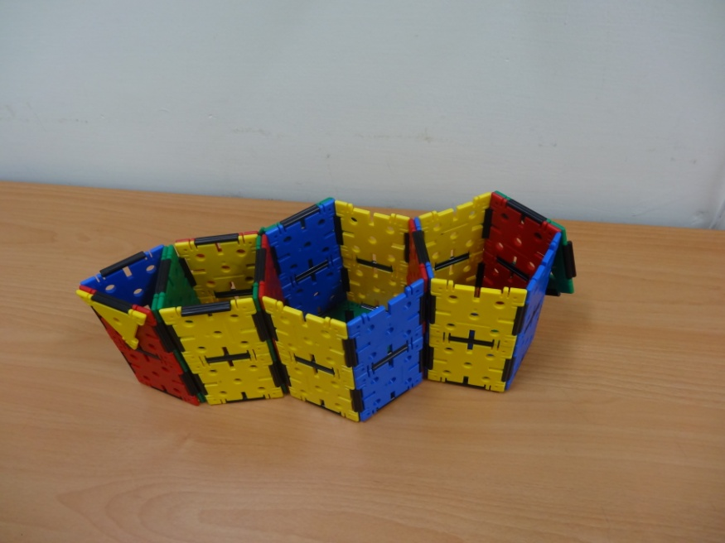
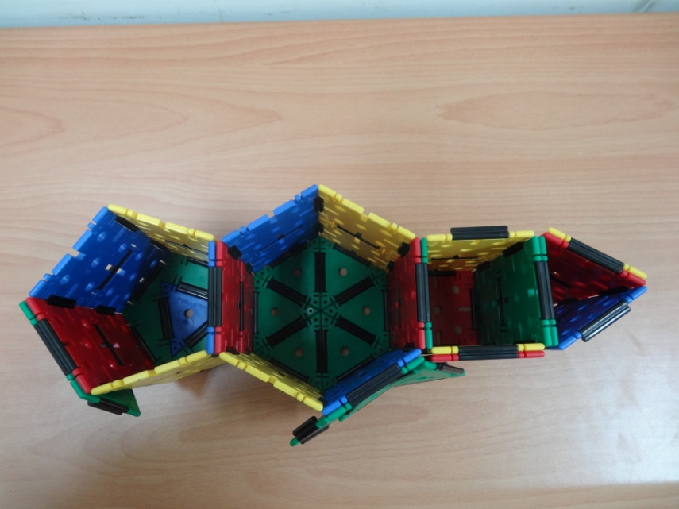
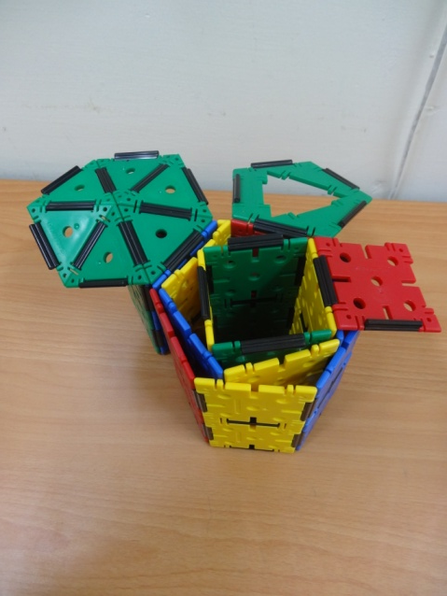
問題七圖片
這是把三角柱、四角柱、五角柱和六角柱連在一起的形體。
這是把三角柱、四角柱、五角柱和六角柱連在一起的形體。
回研究結果
這是把四角柱放到五角柱裡面、再把五角柱再放到六角柱裡面的筆筒。

